Slide 1
Semesterporojekt Applied AI
Check Up 2

Slide 2
Agenda / Inhaltsverzeichnis
Kurzer Systemüberblick
Einzelne Bereiche
Ergänzungen
Fragen

Slide 3
Kurzer Systemüberblick (Architektur)
Nutzer (Browser)
Streamlit-GUI
FastAPI /chat · /health [W6/W11]
Vision: Foto → Zutaten [W2]
Orchestrator-Agent (LangGraph)
Querschnitt: • Logging (W5) • Validierung (W9) • TAO-Trace (P2)
↓ delegiert an Sub-Agent / nutzt Tools
Recherche-Sub-Agent → Web-Suche (Tavily) [W1]
Einkaufsliste (deterministisch)
RAG-Wissensbasis (geplant) [W3/W4]
Fluss: Nutzer → GUI → API (validiert) → Orchestrator → delegiert/Tools → Antwort + sichtbarer TAO-Trace

Slide 4
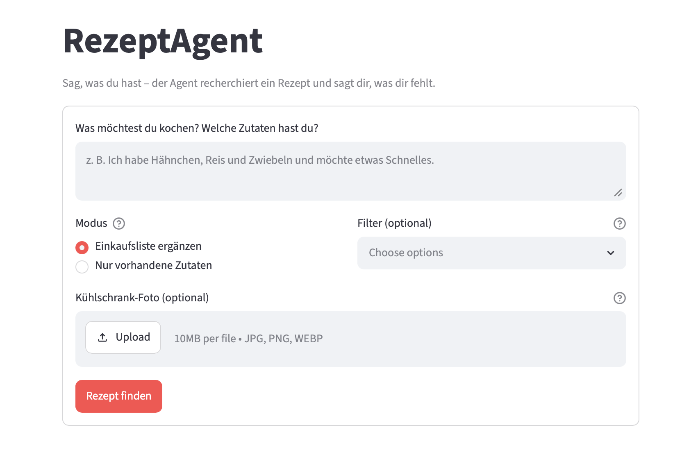
Die einzelnen Bereiche
api:
Definiert die eigentlichen Schnittstellen/Endpunkte
Zur definiton der Eingabemöglichkeiten

Slide 5
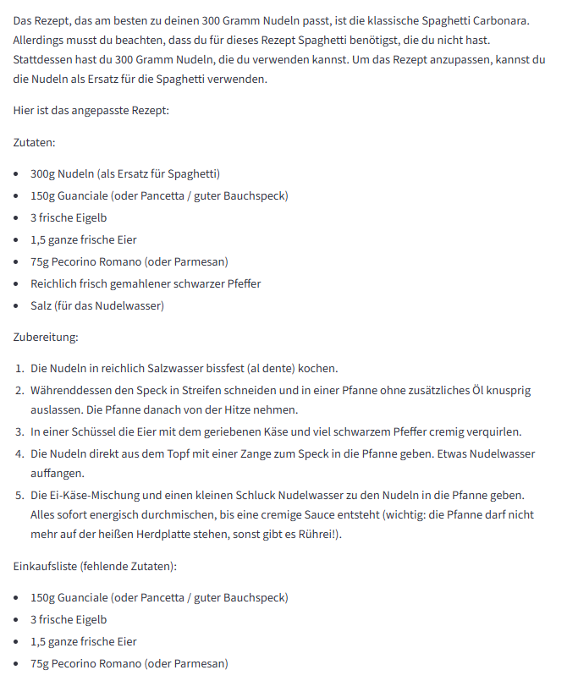
Die einzelnen Bereiche

Slide 6
Die einzelnen Bereiche
Nutzer (Browser)
Streamlit-GUI
FastAPI /chat · /health [W6/W11]
Vision: Foto → Zutaten [W2]
Orchestrator-Agent (LangGraph)
Querschnitt: • Logging (W5) • Validierung (W9) • TAO-Trace (P2)
↓ delegiert an Sub-Agent / nutzt Tools
Recherche-Sub-Agent → Web-Suche (Tavily) [W1]
Einkaufsliste (deterministisch)
RAG-Wissensbasis (geplant) [W3/W4]
Fluss: Nutzer → GUI → API (validiert) → Orchestrator → delegiert/Tools → Antwort + sichtbarer TAO-Trace

Slide 7
Die einzelnen Bereiche
Modell von Groq: llama-4
Ist ein tool was bei bedarf verwendet wird
Handelt sich nicht um ein Vision agent oder agent tool da es fest im Ablauf eingebunden ist
Holt Zutaten aus Bildern

Slide 8
Die einzelnen Bereiche
Nutzer (Browser)
Streamlit-GUI
FastAPI /chat · /health [W6/W11]
Vision: Foto → Zutaten [W2]
Orchestrator-Agent (LangGraph)
Querschnitt: • Logging (W5) • Validierung (W9) • TAO-Trace (P2)
↓ delegiert an Sub-Agent / nutzt Tools
Recherche-Sub-Agent → Web-Suche (Tavily) [W1]
Einkaufsliste (deterministisch)
RAG-Wissensbasis (geplant) [W3/W4]
Fluss: Nutzer → GUI → API (validiert) → Orchestrator → delegiert/Tools → Antwort + sichtbarer TAO-Trace

Slide 9
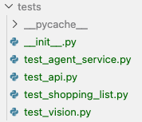
Die einzelnen Bereiche
Orchestrator:
Subagenten:
Tools:
Funktionalitäten:
RAG
TAO Zyklus in GUI mit drin

Slide 10
Kurzer Systemüberblick (Architektur)
Nutzer (Browser)
Streamlit-GUI
FastAPI /chat · /health [W6/W11]
Vision: Foto → Zutaten [W2]
Orchestrator-Agent (LangGraph)
Querschnitt: • Logging (W5) • Validierung (W9) • TAO-Trace (P2)
↓ delegiert an Sub-Agent / nutzt Tools
Recherche-Sub-Agent → Web-Suche (Tavily) [W1]
Einkaufsliste (deterministisch)
RAG-Wissensbasis (geplant) [W3/W4]
Fluss: Nutzer → GUI → API (validiert) → Orchestrator → delegiert/Tools → Antwort + sichtbarer TAO-Trace

Slide 11
Ergänzungen

Slide 12
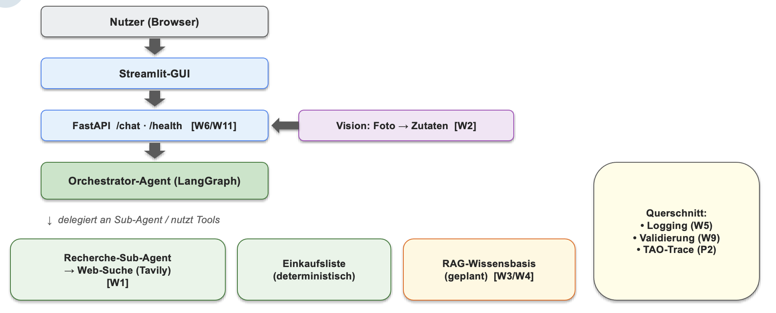
Ergänzungen
Ausbau GUI gekoppelt mit zusätzl. funktionalitäten
z.B Bewertung rezepte
Geschmacksrichtung
Nährwerte
Anzahl Personen
(Darstellung des Rezepts) Mealplan
Evtl. Verbindung mit Kamera (leider gekaufte zu schlecht)
Evtl. Voice Eingabe
Erweiterung mit tools und subagents für die zusätzlichen Funktionalitäten

Slide 13
Zeitplan
Stand heute

Slide 14
Fragen
Technische:
Umsetzung bisher gut?
Worauf fokus setzten / Tipps?
Orga fragen:
Wie viele Check Ups noch?
Wie sieht unser stand bisher aus?
Keine pushes bisher weil immer über whats app hin und her geschickt… ?

Slide 15
Kapiteltrenner

Slide 16
Vielen Dank für Ihre Aufmerksamkeit!

Slide 17
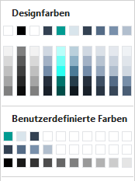

Titel, Arial 28pt fett
Bitte diese Folie
nach Erstellung der
Präsentation
löschen
Untertitel bzw. Text erste Ebene ohne Aufzählung, Arial 20pt Standard oder fett
Text zweite Ebene mit Aufzählung, Arial 20pt Standard
Text dritte Ebene mit Aufzählung, Arial 18pt Standard
Text vierte Ebene mit Aufzählung, Arial 18pt Standard
Aufzählung
Zum Ändern der Textebene und zum Erstellen von Aufzählungen gehen Sie über das Menü auf: Start > Absatz > Listenebene erhöhen oder Listenebene verringern
Farbpalette
Bitte nutzen Sie die hinterlegten Designfarben.
Alle weiteren Farben sind unter den benutzerdefinierten Farben hinterlegt.
Listenebene erhöhen
Listenebene verringern
Hilfslinien
> Rechtsklick auf eine leere Fläche > Raster und Führungslinien > Linieneinstellungen > Zeichnungslinien auf Bildschirm anzeigen
Zum Ändern der Fußzeile wählen Sie den Reiter:
> Einfügen > Kopf- und Fußzeile
Dort erfolgt die Eingabe des Titel der Präsentation | Name unter: > Fußzeile
Quelle / Fußnote Arial 9,5pt Standard

